Slide 1
1차년도 (2021.03-2022.02)
AI 기반의 차세대 의료진단시스템 구축 연구
정기 회의
20210730

Slide 2
Issue summary
스캐너 | 7/16 | 7/30
데이터 | NET 데이터 사용 범위 논의 새로운 스캐너 (소프트 웨어 버전 다름) 샘플 슬라이드 약식 테스트 결과 공유 N 슬라이드에 대한 결과와 전문의 의견 일치 AI 허브 데이터 확인 요청 | NET 데이터 셋업 및 대장 4 class 데이터 셋업
위장 | 통합 모델 속도 및 1단계 관련(‘박영진) 코드 업데이트 및 실험 준비중 256 binary 코딩 및 테스트 중 256 binary 성능 이슈 개선 작업 (80%->98.7%) 성능 개선 | 256 설치 및 시연 예정 ‘(박영진) 통합 모델 binary 파트 실효성 분석 일부 슬라이드 결과 확인 요청 2021S 003852701 (NM) 2021S 003268801 (NM)
대장 |  | NET 업데이트를 위한, 데이터 분리 타일링 완료(‘willmer) 데이터 작업자에게 전달 완료 학습 시작 (‘박영진, ‘murtaza)
기타 | 현미경 통합 모델 개발을 위한 파견 근무 (‘murtaza) NET 업데이트는 각 작업이 끝난 후 진행 가능

Slide 3
Issue summary
현미경 | 7/16 | 7/30
데이터 | 1,000개 데이터 수집 01. 현미경 이미지 통합\파일럿용 20210528 colon 전문의 annotation
노이즈 필터 | 모델 59건 개발 완료(JJ) 모델 선택을 위한 논의 (‘jj) 모델을 특성 별로 선택하여 품질 테스트 진행 예정 | 상위 5개의 모델 비교 분석 (＇jj)
분류기 | - - - 모델 통합 진행 (‘willmer) QE로 인한 업무 이슈
디텍터 | Weakly supervised 모델 업무 지원 (‘강현정) 통합 모델용 코드 전달 | Segmentation 모델 파일럿 테스트 (‘강현정)
segmentation | Weakly supervised 모델 테스트 (‘김태미) 기존 label만 있는 데이터에 테스트 시도 (X) 대상 모델에 대한 데이터 투입 요건 정리 | Weakly supervised 모델 테스트 (‘김태미)
기타 | 모델 통합 1차본 완성 (‘willmer&murtaza) 기본 모델들이 연결 되어 작동되게 개발 | 통합 모델 결과 샘플 공유

Slide 4
일정 논의
7월-8월
주요 일정
스캐너
Colon model (4class, NET)
NET 타일링 시작: 7/27
모델 개발: 7/30~8/11
설치~8/13
(graph cnn 우선)
Binary 업데이트(통합 모델_위장)
256 설치 : ~ 7/26
256 테스트 : ~7/30
현미경
Segmentation 테스트
데이터 1차 확보 : 7/16
1차 테스트 : ~7/30
노이즈 모델 업데이트
모델 선택 및 업데이트: 7/30
통합 모델 테스트
샘플슬라이드 테스트: ~7/23
일 | 월 | 화 | 수 | 목 | 금 | 토
 |  |  |  | 1 | 2 | 3
4 | 5 | 6 | 7 | 8 | 9 | 10
11 | 12 | 13 | 14 | 15 | 16 | 17
18 | 19 | 20 | 21 | 22 | 23 | 24
25 | 26 | 27 | 28 | 29 | 30 | 31
1 | 2 | 3 | 4 | 5 | 6 | 7
8 | 9 | 10 | 11 | 12 | 13 | 14

Slide 5
스캐너 기반 시스템
통합 모델

Slide 6
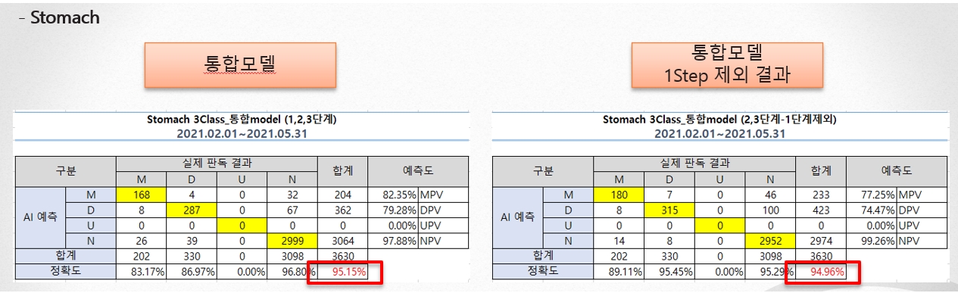
통합모델 테스트 (지난 슬라이드)
통합 모델에 대한 성능과, binary를 제외한 모델의 결과
3630건에 대한 테스트 공유됨
‘위음성’에 대한 성능은 binary를 제외한 모델이 더 우수해 보임
*자세한 결과 파일은 추후에 공유 받기로 함
일자-분류별 발생 비율 등을 확인할 수 있을것으로 예상됨
Binary 자체에 대한 성능 확인도 가능할 것

Slide 7
통합모델 테스트
통합 모델에 대한 성능과, binary를 제외한 모델의 결과
3630건에 대한 테스트 공유됨 => 통합 모델의 실제 성능 확인을 위해, 데이터 정리
통합 모델 결과: 3632개
시퀀스 제외 : 3404.
2021S 003140101 과 같은 슬라이드는 여러개의 시퀀스 데이터를 가짐 => 전문지식이 없어, 대표 슬라이드를 설정할수 없어 제외함
2021S 0031401010101 | Z | binary
2021S 0031401010102 | Z | binary
2021S 0031401010103 | Z | binary
2021S 0031401010104 | Z | binary
2021S 003140101<- 정답은 케이스 레벨로 존재

Slide 8
통합모델 테스트
통합 모델에 대한 성능과, binary를 제외한 모델의 결과
3630건에 대한 테스트 공유됨
‘위음성’에 대한 성능은 binary를 제외한 모델이 더 우수해 보임
Ground truth |  | binary |  | 3 class |  | 비고
N | 3,060 | N | 2,317 |  |  | E: 1건
 |  | Ab | 742 | N | 652
 |  |  |  | D | 61
 |  |  |  | M | 29
D | 216 | N | 10
 |  | ab | 206 | N | 1
 |  |  |  | D | 203
 |  |  |  | M | 2
M | 127 | N | 12
 |  | ab | 115 | N | 1
 |  |  |  | D | 5
 |  |  |  | M | 109
 | N_gt | Ab_gt
N | 2317 | 22
ab | 742 | 321
70%
 | N | D | M
N | 652 | 1 | 1
D | 61 | 203 | 5
M | 29 | 2 | 109
90.68
 | N | D | M
N | 2969 | 11 | 13
D | 61 | 203 | 5
M | 29 | 2 | 109
96.38

Slide 9
통합모델 테스트
통합 모델에 대한 성능과, binary를 제외한 모델의 결과
3630건에 대한 테스트 공유됨
‘위음성’에 대한 성능은 binary를 제외한 모델이 더 우수해 보임
Binary 시나리오
Ground truth |  | 3 class |  | 참고 (binary) | 비고
N | 3,060 | N | 2931 | (N: 2279, ab : 652)
 |  | D | 87 | (N:,26 ab: 61),
 |  | M | 41 | (N: 12, ab:29)
D | 216 | N | 4 | (N:3, ab: 1)
 |  | D | 210 | (N:10, ab:206)
 |  | M | 2 | (N:0, ab:2)
M | 127 | N | 7 | (N:6, ab:1)
 |  | D | 5 | (N:0, ab :5)
 |  | M | 115 | (N:6, ab:109)
 |  | N | D | M
AI예측 | N | 2969 | 11 | 13
 | D | 61 | 203 | 5
 | M | 29 | 2 | 109
96.38%
3 class 단독
 |  | N | D | M
AI예측 | N | 2931 | 4 | 7
 | D | 87 | 210 | 5
 | M | 47 | 2 | 115
95.68%
*binar에 의한 개선가능 사항: 38건
악화 상황 : 25건
13건 정도의 개선

Slide 10
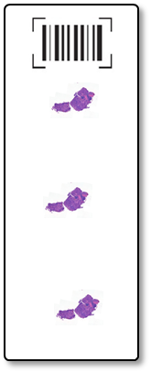


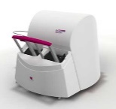
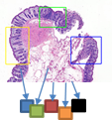
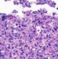

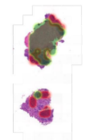

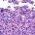
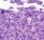
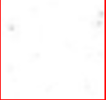

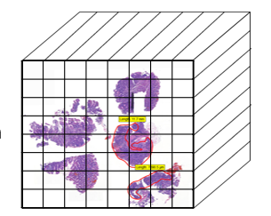
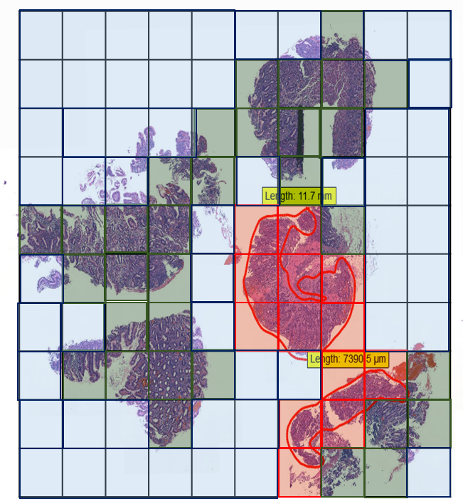
Binary 업데이트
Step 0. Preprocessing
Step 1. Binary classification
mixpatch
Normal
Slide Scanner
Patch-maker
Abnrmal
Digital Pathology slides
512* patches
Step 2. Patch classification
Patch classifier
Normal
LossDiff
MRSX
Uncategorized
256 size
Dysplasia
256* patches
Database
GUI
Malignant
Patch-maker
Step 3. Whole slide classification (WSC)
512 size
3
Feature-
cube
노이즈 제거
Whole slide
classifier
패치 저장
N
U
D
M
521 or 256
256으로 변경

Slide 11
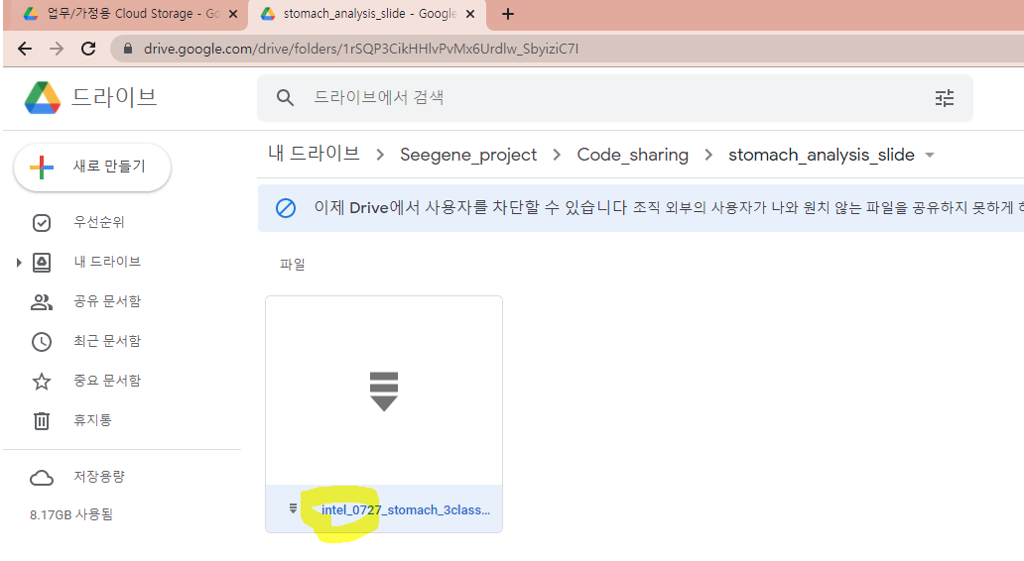
속도 개선 업데이트(인텔)
타일링 코드 수정 공유
Intel 측에서 tiling 코드 수정 및 속도 향상 (39% 속도 향상)
예) 3분45초 -> 1분28초
변경 코드는 '#add by kyle‘ 주석에서 확인 가능
카이스트 내부 공유 완료

Slide 12
스캐너 기반 시스템
NET 업데이트

Slide 13
NET 대장 슬라이드 (데이터 셋업)
U 그룹 업데이트를 위한 새로운 레이블과, 데이터 확인
대장 : 242건 (8건 오류+1건 타일링 실패)
Train: 134
Val: 50
Test : 50
[타일링 조건 설정 및 완료]
'folder'::02. scanner_data/U_(NET)_annotation data/Colon
1. all slide need to convert with "annotation only"
2. after this, 'train' tiling with overlapping =50%, limitboundary=false
3. 'Val' &'test' without overlapping, limitboundary=false
4. all -> .jpg
저장 위치: E:\will\U_NET\colon\tiles
1건 오류
02. scanner_data/U_(NET)_annotation_only/Colon/2021S 0026308050101.mrxs

Slide 14
현미경 기반 시스템

Slide 15


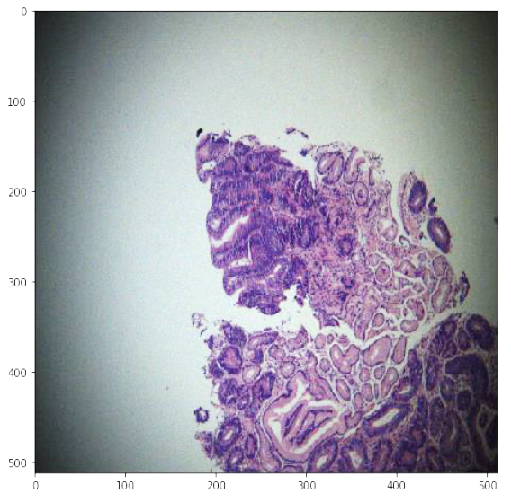
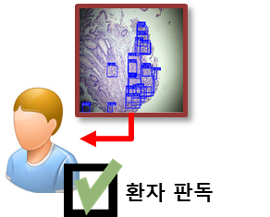

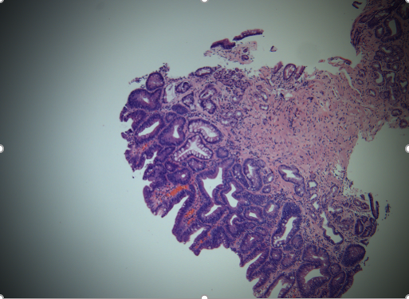
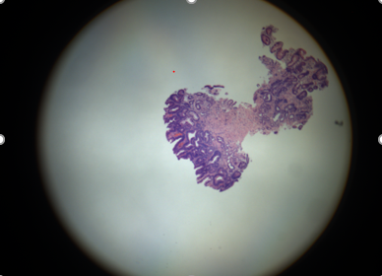

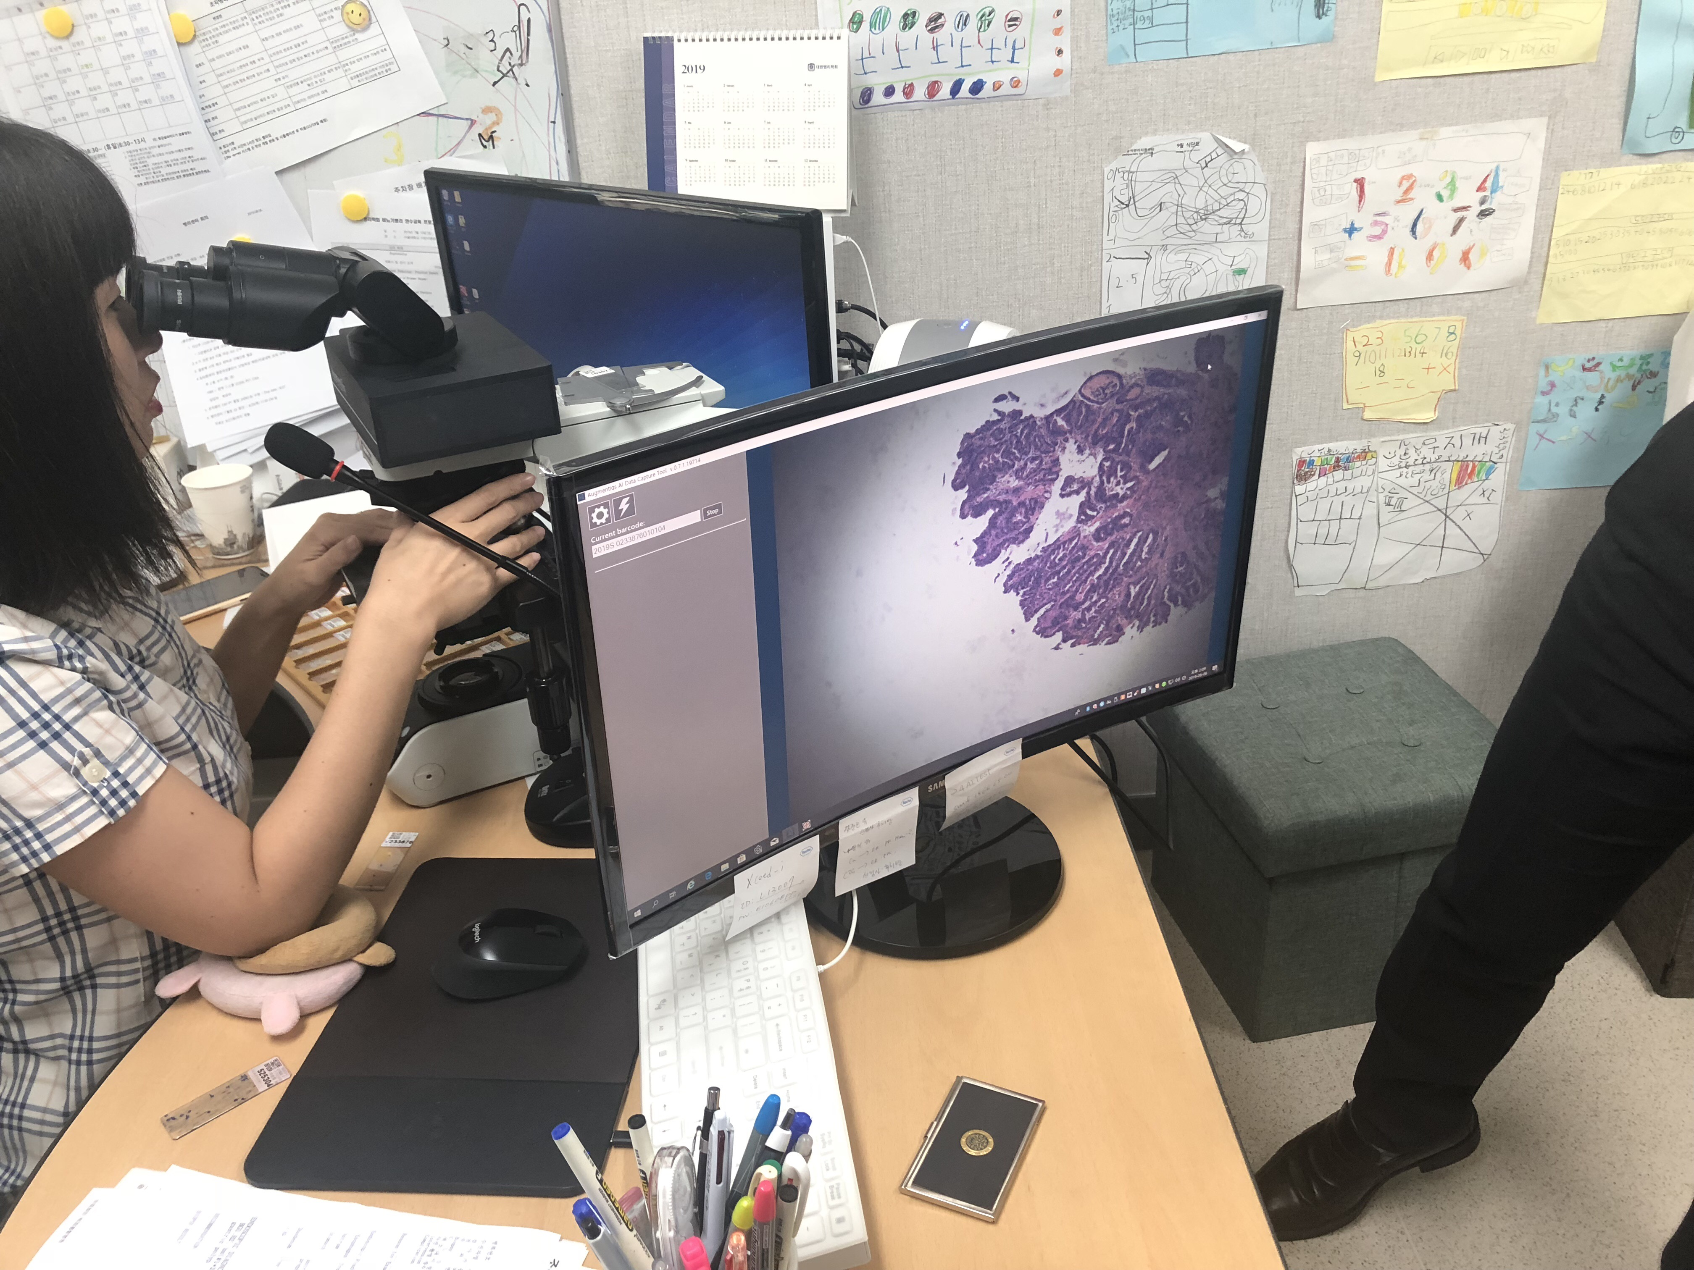




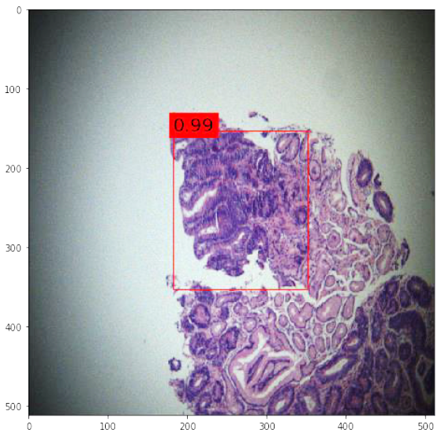

현미경 모델 통합
용량 이슈로 데이터 셈플만 테스트, 현미경 통합모델 결과 공유
2021S 0118529010101
2021S 0122432010101
2021S 0122576010101
https://drive.google.com/file/d/1N1u3-PaFkDLRaYb_MfoqQzn9hDNQSxjX/view?usp=sharing
타겟 파트
판독 과정 촬영
*노이즈 이미지 필터링 (약 95% 노이즈 제거)
이미지 분류
병변 표시
환자 분류
*투입 이미지
N
ab
*file watcher (반응형)기반 노이즈 분류
*Gpu PC
*유효 이미지 저장

Slide 16
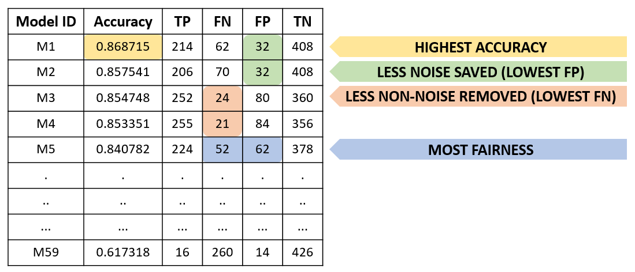
노이즈 모델 선택
모델 선택을 위한 최신 샘플 비교 및 경과

Slide 17
Segmentation 경과
20210716 이전 (344장의 이미지), 20210716 이후 (1704장의 이미지)
총 두 개의 모델 (Mask R-CNN, DeeplabV3) 를 파일럿 테스트에 활용
Mask R-CNN
학습 도중 loss 값이 튀는 현상이 발견
학습에 영향을 줄 수 있는 요인들을 체크하였으나 문제가 될 만한 사항은 없는 것으로 발견
test 이미지 상에 어떠한 pixel도 찍지 않음 (이는 예전 object detection 데이터셋을 바탕으로 weakly segmentation을 한 결과와 동일)
DeeplabV3
Mask R-CNN과 동일하게 loss값이 학습 도중에 갑자기 튀는 현상이 발견
동일하게 문제가 될 만한 사항은 없는 것으로 발견
test 이미지 상에 엉뚱한 곳에 pixel을 찍거나 혹은 모든 이미지에 pixel을 찍는 현상이 발견

